Slide 1

GINOP 6.1.7-17
Munkahelyi képzések támogatása mikro-, kis- és középvállalatok és nagyvállalatok munkavállalói számára indított képzések szakmai támogató programja
Munkahelyi képzések
megvalósítását segítő
szakmai ajánlások és útmutatók

Slide 2
termelőgépek adatgyűjtése
2021
A bemutatóban hivatkozott
szakmai anyag
kidolgozója:
Dr. Kovács László
Pogácsás Szabolcs

Slide 3
I.
Adatgyűjtő rendszerek általános bemutatása, felépítése
Részletes tájékoztatás: https://kepezz.hu/VideoLibraryArticle/Details/19 (regisztráció után)

Slide 4
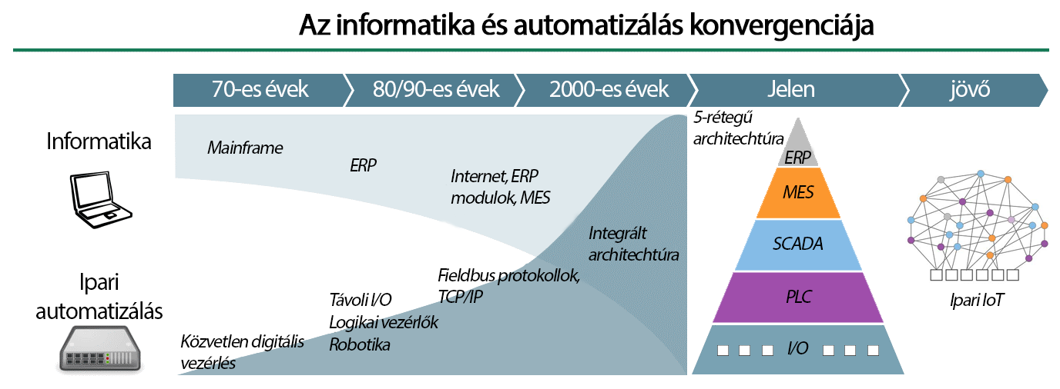
Adatgyűjtés
Abban az esetben, ha az adatokat termelőgépekről/től gyűjtjük össze, a gépadatoknak alapvetően két típusát különböztetjük meg, ezek a folyamat és termékinformációk.
Folyamatadat: gép üzemeltetésének adatai, amelyek azok működése során keletkeztek.
Termékinformációk: amelyeket a feldolgozó gépegységek mérnek a termékről illetve a gyártási folyamat működésével összefüggésben.
Adatgyűjtésnek nevezzük az adatok (mérőszám mért érték, hír, információ, azaz elemi ismeret) összegyűjtését, regisztrálását gépi és emberi úton, amely során az összegyűjtött elemek azonosíthatóak.

Slide 5
Termelőgépek adatgyűjtő rendszerei
termelőgépek adatgyűjtése (MDE – Maschinendatenerfassung - vagy MDC - Machine Data Collection) vagy adatgyűjtő rendszere egy interfészt a gyártástechnológia és információfeldolgozást között
ezek az összegyűjtött adatok (folyamat és termékinformációk) bemeneti paraméterként (gépeknek és ezek szabályzórendszerének), illetve bementeti adatforrásként szolgálhatnak (adatfeldolgozáshoz)
ilyen felhasználás például az SPC illetve a gyártástervezés, amelyek a már fent bemutatott SCADA rendszer részét képezik
a mintavételezés periódusideje sok esetben nagy, akár percenkénti illetve óránkénti mintavételezés is lehetséges
a legtöbb esetben a felhalmozott adatokat statisztikai modellek felépítésére, illetve minőségellenőrzési feladatok alátámasztására használják fel
a naplózott adatok alkalmasak a folyamat időbeni rekonstruálására, az előállt esetleges hiba okának felderítésére.
az adatok tárolására gyakran kerül alkalmazásra a round-robin adatbázis struktúra
az MDE/MDC ennek megfelelően a gép és/vagy termeléshez kapcsolódó mért adatok előállításának és átadásának kérdésével, illetve a gép és folyamatleíró adatok összegyűjtésével, továbbításával, kijelzésével és kiértékelésével foglalkozik

Slide 6
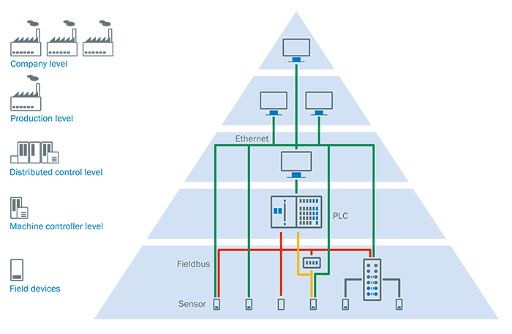
Termelőgépek adatgyűjtő rendszerei
Egy általános mérésadatgyűjtő rendszer az 5 szintű automatizálási struktúra szempontjából:

Slide 7
Termelőgépek adatgyűjtő rendszerei
Mérésadatgyűjtő rendszer, illetve az eltárolt adatok előnyei:
emberi rossz adatbevitel számának csökkenése
magasabb termelékenység a megfelelő automatizálási, adatgyűjtési technológiákkal
segíti a technológiai folyamatban jelentkező hiba detektálását
megelőző karbantartás tervezhetősége
energia, alapanyag, időszükséglet felhasználásának kimutatása
lehetővé teszik a termelés vizualizálását és automatizálását
egyenletes minőség: csökkenthető a minőségi hibák száma
termelési folyamat összes műveletének tervezésére és ellenőrzésére szolgáló rendszerek integrálása a gyár irányításával és széles körű üzleti funkciókkal
alapja a digitális gyártás kialakításának
gyorsabb kutatás fejlesztés és innovációs ciklus a mentett adatok kiértékelése után
bevezethetők az okos döntési folyamatok, és használható lesz a machine learning

Slide 8
Adatgyűjtő eszközök bemutatása és alkalmazott technológiák
I/O adatgyűjtő eszköz szint:
Emberi adatfelvitel: ez a legelemibb I/O interfész, amely természetesen a legtöbb erőforrást elpazarolja, illetve a hibalehetőséget magában foglalja
Szenzorok: a mért fizikai, kémiai, biológiai mennyiséget alakítja át feldolgozható fizikai mennyiséggé (többnyire villamos jellé) [7], amelyek bemenetet szolgáltathatnak egy mérőláncnak/mérőátalakítónak. (Típusai: mechanikus, mágneses, induktív, kapacitív, optikai, akusztikus, ultrahangos, pneumatikus, stb.)
Intelligens szenzor: képes döntéshozatalra, autonóm szabályozási körrel rendelkezik, képes beavatkozó jel kiadására, információ továbbítása szabványos kimeneten, amely lehetővé teszi ezeket az eszközöket a közvetlen kommunikációra az eszközvezérlési szinttel

Slide 9
Adatgyűjtő eszközök bemutatása és alkalmazott technológiák
Aktuátorok: az aktuátor levegővel, olajjal és elektromos árammal mozgatott, irányító jel hatására beavatkozást végrehajtani képes szerkezet. (Főbb osztályuk a pneumatikus, hidraulikus, villamos, elektromágneses és robot aktuátorok.)
Adatgyűjtő kártyák: jelkondicionálás, jelerősítés nélkül nem csatlakoztathatóak a jelfeldolgozó eszközökhöz, így a jel nem feldolgozható közvetlenül
Mérőkészülékek: a mérőkészülékek egy speciális, adott fizikai mennyiség mérésére van kialakítva, céljuk a lehető legpontosabb mérés
Képfeldolgozó rendszerek: képfeldolgozó rendszerek alatt nagyon sok képalkotó eszköz érthető, pl. mikroszkópok, kamerák
Kódolvasó rendszerek: számos kódoló eljárás létezik, amely információt tartalmaz és használják a termelőgépek adatgyűjtéséhez, ilyen például a vonalkód, QR-kód

Slide 10
Adatgyűjtő eszközök bemutatása és alkalmazott technológiák
RF-ID rendszerek: az RFID (Radio Frequency IDentification) egy azonosításhoz és adattároláshoz használt technológia, valójában egy címke, amely beépíthető vagy ráilleszthető egy termékre, szerelőpanelre, alkatrészre, illetve élőlényre
Helymeghatározó és navigációs eszközök: vannak speciális a gyártásokra optimalizált helymeghatározó valós idejű technológiák, amelyeket RTLS (real-time location system) technológiának hívnak
Hangfeldolgozó rendszerek: alapja a mikrofon, amely a hangrezgéseket alakítja át elektromos jellé
Robotok: elektromechanikus szerkezet, amely képes komplex műveletek és akciók sorozatát végrehajtani automatikusan egy előre megírt szekvencia vagy kódsorozat alapján
Logok: számos készülék nem csak mérési értékeket tud küldeni a működésükkel kapcsolatos másodpercek/percek/órákról, képesek logot készíteni a bemenő/kimenő adatoktól, gépmeghibásodásokról
Közösségi média/dokumentum és fájlmegosztó eszközök: a közösségi oldalakhoz hasonló funkcionalitással rendelkező, adatmegosztó vállalati oldalak

Slide 11
Adatgyűjtő eszközök bemutatása és alkalmazott technológiák
Eszközvezérlési szint:
Ipari számítógépek: ezek a számítógépek felépítésben és alapvető funkcionalitásban hasonlítanak egy általános számítógéphez, a különbség elsősorban az, hogy a durva, extrém gyártási környezetnek (szélsőséges hőmérsékletek, por, páratartalom, rezgés, túlfeszültség, stb.) ellenállóra tervezték az alkotóelemeit. (Fajtái például az ipari munkaállomás (Industrial workstation) vagy a Panel PC-k.)
PLC (programmable logic controller) : az ipari folyamatokban rendszerint alkalmazott ipari digitális, programozható logikai vezérlő, melynek hat fő funkcionális része van, melyek a központi egység, a memória egység, a tápegység, a bemeneti/kimeneti egység, a kommunikációs interfész és a programozó eszköz
Beágyazott rendszerek: speciális célhardver és szoftverelemek kombinációja, amely egy adott funkció, feladat ellátásara van optimalizálva. (Ilyen eszközök például a FPGA-k, mikrokontrollerek, mikrovezérlők stb.)

Slide 12
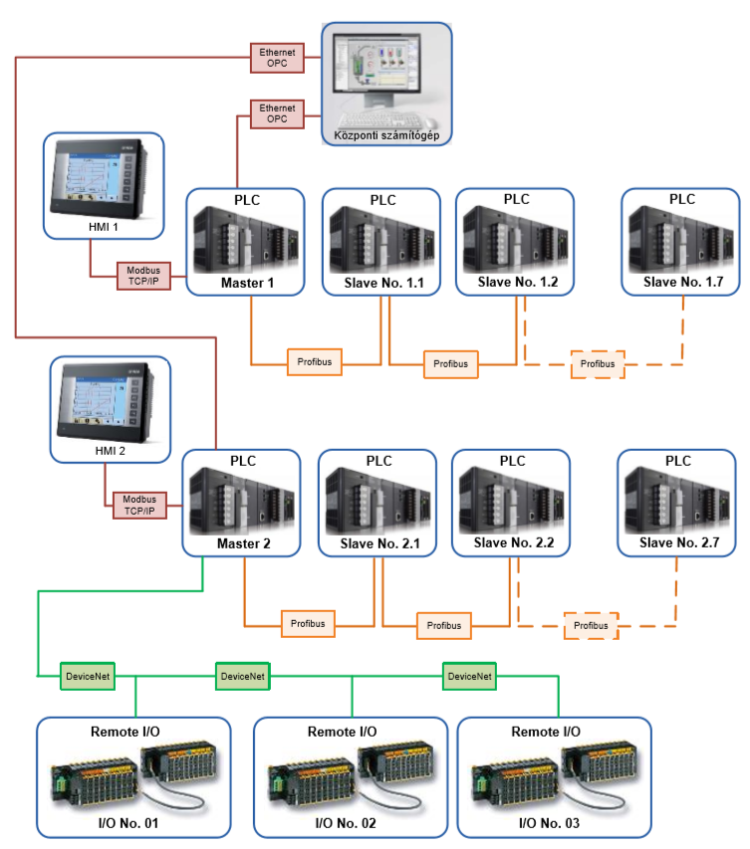
Adatgyűjtő eszközök bemutatása és alkalmazott technológiák
Felügyeleti vezérlés és adatgyűjtés (SCADA):
ez nem más, mint egy vezérlő rendszer architektúra, amely tartalmazza az I/O szinten lévő szenzorokat, aktuátorokat, mérő és szabályozó eszközöket, illetve az eszközvezérlési szinten lévő számítógépeket, hálózati és HMI eszközöket, PLC-ket és PID vezérlőkkel, az ellátó energetikai rendszert, kommunikációs hálózatot.

Slide 13
Mérésadatgyűjtéshez kapcsolódó munkakörök és kompetenciák
Munkakörök, amelyek kapcsolódnak egy mérésadatgyűjtő rendszerhez:
gépkezelő/operátor
gépbeállító
villamos karbantartó / villanyszerelő
mechanikai műszerész
mechanikus karbantartók
folyamatot kezelő folyamatmérnökök (általában villamos, gépész és mechatronikai mérnökök)
Minőségellenőr
minőségbiztosítási mérnök
villamos és gépészeti tervezőmérnök
munkavédelmi koordinátor
iparbiztonsági szakember
szoftverfejlesztő
rendszergazda
gyártástervezők
logisztikus
Érintett munkakörök sokaságát foglalja magában egy mérésadatgyűjtő rendszer kialakítása, karbantartása és továbbfejlesztése.

Slide 14
Mérésadatgyűjtéshez kapcsolódó munkakörök és kompetenciák
A munkakörök ellátásához szükséges minimális előképzettséget általában a cégnél lévő, belső munkaköri szabályozásban leírtak határozzák meg. A kompetenciák, amelyek szükségesek ezen munkakörökhöz rendkívül sokrétűek.
A gépkezelőknek és gépbeállítóknak szükséges ismerniük a gépet és a termelési folyamatot, illetve szükséges villamos és gépészet és/vagy mechatronikai előképzettség
Hidraulikus rendszereket főként gépészeti tudással rendelkező szakemberek üzemeltetnek és tartanak karban, azonban a vezérléseik kezeléséhez villamos szakemberek jelenléte ajánlott
A mérésadatgyűjtő kártyák, mérőkészülékek, kamerák, robotok, RF-ID azonosítók, is főként villamos ismeretekkel rendelkező szakemberek foglalkoznak, de itt sem lehet eltekinteni a gépészeti és mechatronikai szakemberek alkalmazástól

Slide 15
Mérésadatgyűjtéshez kapcsolódó munkakörök és kompetenciák
Az eszközvezérlési szinten ipari számítógépek, PLC-k és mikrokontrollerek vannak felhasználva, amelyekhez programozói, informatikusi, hálózati ismeretekkel rendelkező rendszergazdák és IT emberekre van szükség
A SCADA rendszerszinten viszont már rendszerszintű gondolkodásmód és tudás szükséges a rendszer üzemeltetéséhez, mivel itt a beavatkozásra is lehetőség van
Fontosabb képességek: kreativitás, kritikus gondolkodás, döntéshozatali készségek, empátia, problémamegoldó képesség és csapatmunkában történő együttműködés. így nem csak a szakmai képzettség fontos, mint oktatási célterület, hanem az elemzői, kommunikációs és prezentációs készségek fejlesztése is

Slide 16
II.
Jogszabályi előírások
Részletes tájékoztatás: https://kepezz.hu/VideoLibraryArticle/Details/15 (regisztráció után)

Slide 17
Jogszabályi előírások
a munkáltató köteles gondoskodni arról, hogy az irányítása alá tartozó valamennyi területen a munkahelyek kialakítása és üzemeltetése feleljen meg az 3/2002. (II. 8.) SzCsM-EüM együttes rendeletben meghatározottaknak, továbbá a munkavédelemre vonatkozó egyéb szabályoknak, a tudományos, technikai színvonal mellett elvárható követelményeknek
a munkavédelmi szempontú előzetes vizsgálatok során (alapja a 1993. évi XCIII. Törvény) a létesítmény, a munkahely és a technológia esetében munkabiztonsági és munkaegészségügyi szempontból egyaránt köteles azonosítani a várható veszélyeket (veszélyforrásokat, veszélyhelyzeteket), valamint a veszélyeztetettek körét
köteles felbecsülni a veszély jellege (baleset, egészségkárosodás) szerint a veszélyeztetettség mértékét
meg kell határoznia a védekezés leghatékonyabb módját, a műszaki és egyéni védelem módozatait, illetve az alkalmazandó szervezési és egészségügyi megelőzési intézkedéseket
a képernyő előtti munkavégzésnél figyelembe kell venni a minimális egészségügyi és biztonsági követelményeiről szóló 50/1999. (XI. 3.) EÜM rendeletet

Slide 18
Jogszabályi előírások
Rendszerszintű ajánlások:
VDI 5600 - Manufacturing Execution Systems (MES)
ANSI/ISA 95
IEC/ISO 62264
VDI 5600 főbb részei:
gyártásütemezés
gyártóberendezés menedzsment
alapanyag gazdálkodás (termelés szintjén)
személyi erőforrás menedzsment (termelés szintjén)
adatgyűjtés
teljesítményértékelés
minőségirányítás
információszolgáltatás

Slide 19
Jogszabályi előírások
ANSI/ISA 95 főbb részei:
termék és termelési előírások szabályozása (product defintion)
erőforrás menedzsment
Gyártásütemezés
termelésirányítás (dispatching)
Termelésvégrehajtás
nyomon követés
adatgyűjtés
Teljesítményelemzés
IEC/ISO 62264:
ANSI/ISA 95 alapján nagymértékű átfedéssel elkészített szabvány kiadás

Slide 20
III.
Képzések javasolt tematikája
Részletes tájékoztatás: https://kepezz.hu/VideoLibraryArticle/Details/15 (regisztráció után)

Slide 21
Képzések javasolt felépítése
rövid távú képzések célja az alkalmazott technológia részletesebb megismerése és rendelkezésre álló tudásismeret továbbfejlesztése, illetve az új eszközök, technikák és metódusok alapjainak elsajátítása
az oktatásokat az eszközöket forgalmazó cégek és/vagy tanácsadó és oktatással foglalkozó cégek végzik, amelyek hossza maximum egy hét
a képzés végén az adott cég egy oklevelet állít ki a hallgató, illetve a tanfolyamon részt vevők számára
Ajánlott képzések és azok céljai:
belső mentor program kialakítása belsős oktatásokhoz
továbbképzések készülékhasználatra, eszközbeállításra
TPM operátor képzés: karbantartási eljárások megismerése
5S képzés: termelési tevékenységek folyamatos biztosítása és fejlesztése
MSA (Mérőrendszer elemzés): mérés fogalma, gyakorlata, mérőrendszer célja és általános bemutatása
biztonsági óvintézkedések és folyamatok alapos ismerete

Slide 22
Képzések javasolt felépítése
folyamatoptimalizálás
PLC + HMI programozás: adott gyártó, alap programozói szint
QR-kód és RFID technológia ismertetése, használatának oktatása
hangfeldolgozás és hangdigitalizálás oktatása
robotkezelő és robotprogramozói képzés
A fent bemutatott maximum egy hetes képzés a minimum azokhoz az ismeretek elsajátításához, amelyek szükségesek egy adatgyűjtő rendszer kezeléséhez, apróbb hibáinak elhárításához.
Hosszú távú képzések, amelyek alapját képezhetik a minőségi munkaerő tudásának OKJ-s képzések vagy Felsőfokú szakképesítések.

Slide 23
IV.
Versenyelőnyök, versenyhátrányok
Részletes tájékoztatás: https://kepezz.hu/VideoLibraryArticle/Details/15 (regisztráció után)

Slide 24
A képzéssel elérhető versenyelőnyök
emberi rossz adatbevitel számának csökkenése, mérésadatgyűjtés következtében
személyi költségek csökkentése, kevesebb humán erőforrás igénybevétele, manuális adatgyűjtés és adatelemzés kiváltása
az emberi erőforrások mentesítése a nehéz, veszélyes, alacsony értékű, monoton, ütemhez kötött munkától
magas hozzáadott értékű munkahelyek létrehozása
termelékenység növelése gépek automatizálásával és adatgyűjtésével
átfutási teljesítmény javítása, az ütemidő csökkentése, a termelékenység biztosítása, növelése
erőforrások hatékonyabb kezelése összegyűjtött adatok vizualizációja segítségével
megkönnyíti az új technológiák bevezetésének lehetőségét, pl. hogy kell alkalmazni egy intelligens szenzort az automatikus adatgyűjtéshez
állandó minőség biztosítása, a minőség javítása, a minőségi hiba költségek csökkentése, minták és kategóriák felismerése kamerákkal

Slide 25
A képzésssel elérhető versenyelőnyök
gyártási paraméterek átláthatóság, elemezhetősége
működési zavarok azonnali kijelzése és láthatósága a regisztrált adatokból
az összegyűjtött adatok alapján használhatóak lesznek az előrejelző adatelemezések, bevezethetők az okos döntési folyamatok és használható lesz a machine learning
tervezhető karbantartás a mérésadatgyűjtés során regisztrált géphasználatból
bevezethető és felhasználható számos új technológia az ipari folyamatok kijelzésére és elemzésére, mint például az SPC
szükséges lépés a gyártás és gyár átalakítása a digitális gyárhoz, moduláris gyártórészek kialakítása

Slide 26
A képzés elmaradásából származó versenyhátrány
lassabb gépbeállítási idő, a manuális ellenőrzések miatt
pontatlan manuális mérés gyengébb termékminőséget eredményez
nem biztosítható a stabil minőség
regisztrált és rossz manuális mérési eredmény rossz következtetésekhez vezethet egy esetleges vevői reklamáció elemzése során
a rendszer üzemeltetése nehézkes, lassú és a rendszer nem tölti be a tervezett szerepét
vevők, beszállítók és alkalmazottak mellett a versenytársakkal szemben is versenyhátrányba kerülhet egy gyártó cég
a digitalizáció bevezetésének időpontja és az alkalmazottak oktatása a digitális technológiákról is meghatározó lehet a hátrány tekintetében

Slide 27
V.
Összefoglalás
Részletes tájékoztatás: https://kepezz.hu/VideoLibraryArticle/Details/15 (regisztráció után)

Slide 28
összefoglalás
Adatgyűjtéshez használt eszközök listája hosszú, kezdve a legelemibb érzékelőktől és aktuátoroktól, a mérésadatgyűjtő kártyákon és mérőkészülékeken át egészen az intelligens kamerák, robotok és logok feldolgozó rendszeréig.
Ezek az eszközök nem használhatóak önmagukban, illetve a mérendő termelőgép/folyamat is egy teljes rendszer kialakítását, használatát és fejlesztését követeli meg, amelyekhez szükségesek az adatvezérlők is.
A teljes adatgyűjtési folyamathoz sok munkakör és tudásismeret kapcsolódik, mivel „határfelületet” a gépészet és az elektrotechnika/elektronika között. Így a javasolt képzési struktúra és szükséges megszerzendő tudásmennyig is nagy.

Slide 29

Részletes tájékoztatásért látogasson el a www.kepezz.hu oldalra
MAGYAR KERESKEDELMI ÉS IPARKAMARA info.ginop617@mkik.hu

